Slide 1
第二章 递归与分治策略
递归式
代换法
迭代法
递归树法
主方法
分治策略
最大子数组
大整数乘法
Strassen矩阵乘法
多数算法
Notes:
本门课程内容十分丰富,而且有趣.

Slide 2
插入排序
对算法运行时间的分析，一般都是通过每条指令指定的代价 * 指令执行次数来计算的。比如，插入算法的运行时间分析。
INSERTION-SORT(A) cost times
1 for( j = 2; j <=length[A]; j++) c₁ n
2 key = A[j] c₂ n-1
3 // Insert A[j] into the sorted sequence A[1 .. j-1] 0 n-1
4 i = j-1 c₄ n-1
5 while( i > 0 && A[i] > key) c₅
6 A[i+1] = A[i] c₆
7 i = i-1 c₇
8 A[i+1] = key c₈ n-1

Slide 3
归并排序
当一个算法包含对其自身的递归调用时，其运行时间通常可以用递归式来表示。
递归式是一组等式或不等式，它所描述的函数是用在更小的输入下该函数的值来定义的。如，归并排序：
cost
MERGE-SORT(A, p, r) T(n)
1 if p < r
2 Then q ← ⎣ ( p+r)/2 ⎦
3 MERGE-SORT(A, p, q) T(n/2)
4 MERGE-SORT(A, q+1, r) T(n/2)
5 MERGE(A, p, q, r) n

Slide 4
递归表达式
在表达和求解递归式时一般都会忽略一些技术性细节：
1）假设函数自变量为整数，忽略向上取整和向下取整
2）忽略递归式的边界条件，并假设对于小的n值，T(n)是常量
初始值只会影响常数因子，并不会影响函数增长的阶

Slide 5
递归表达式
递归表达式求解方法：
1）代换法：先猜有某个解存在，用数学归纳法证明猜测的正确性；
2）迭代法：把递归式转化为求和表达式，然后求和式的界；
3）递归树法：直观地表达了迭代法
4）主方法：给出了求解 T(n) = aT(n/b)+f(n) 这种形式递归式的简单方法。

Slide 6
第二章 递归与分支策略
递归式
代换法
迭代法
递归树法
主方法
分治策略
最大子数组
大整数乘法
Strassen矩阵乘法
多数算法

Slide 7
代换法
代换法求解递归式要点：
1）猜测解的形式
2）用数学归纳法找出使解真正有效的常数
验证猜测的解是否满足条件(用归纳法)
找出什么样的系数可以使问题成立
关键: 使用归纳进行代换

Slide 8
代换法
例1
关键: 猜测T(n)的形式
(1) 猜测: T(n)=O(n³)
归纳证明： 假设 T(k) ≤ ck³ 当k < n时成立。
(2) 猜测：T(n)= O(n²)
归纳证明： 假设 T(k) ≤ c₁k² –c₂k 当k < n时成立。
(3) 思考：T(n)=Θ(n²)
这个方法非常有效，但是只适合于求解一些比较容易猜测的情形！

Slide 9
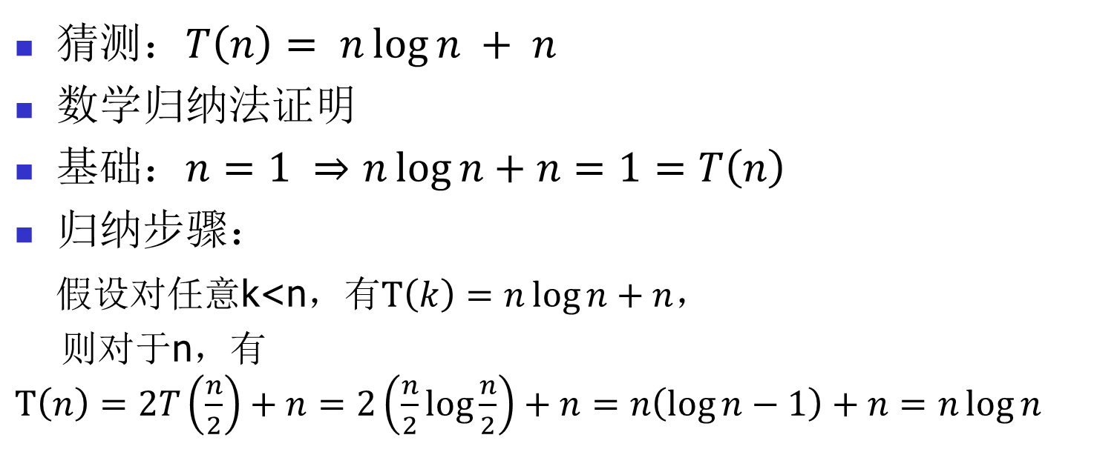
代换法
猜测：$T\left(n\right)= n\log{n} + n$
数学归纳法证明
基础：$n=1 ⇒n\log{n}+n=1=T\left(n\right)$
归纳步骤：
假设对任意k<n，有$T\left(k\right)=n\log{n}+n$，
则对于n，有$T\left(n\right)=2T\left(\frac{n}{2}\right)+n=2\left(\frac{n}{2}\log{\frac{n}{2}}\right)+n=n\left(\log{n}−1\right)+n=n\log{n}$

Slide 10
代换法
代换法可用于对递归式建立上界(O) 、下界(Ω) .
例：确定递归式的上界
(1) 猜测 T(n) = O(n lg n).
(2) 证明 T(n)≤cn lg n，其中c为某个固定常数
假设以上公式对n/2成立，即
带入上述递归式：

Slide 11
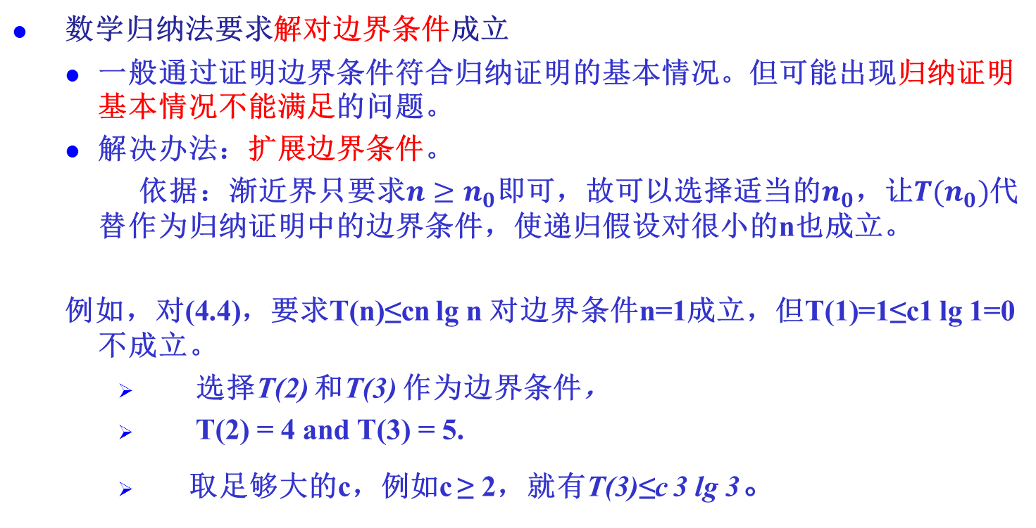
代换法
数学归纳法要求解对边界条件成立
一般通过证明边界条件符合归纳证明的基本情况。但可能出现归纳证明基本情况不能满足的问题。
解决办法：扩展边界条件。
依据：渐近界只要求$n≥n_{0}$即可，故可以选择适当的$n_{0}$，让${T(n}_{0})$代替作为归纳证明中的边界条件，使递归假设对很小的n也成立。
例如，对(4.4)，要求T(n)≤cn lg n 对边界条件n=1成立，但T(1)=1≤c1 lg 1=0不成立。
选择T(2) 和T(3) 作为边界条件，
T(2) = 4 and T(3) = 5.
取足够大的c，例如c ≥ 2，就有T(3)≤c 3 lg 3。

Slide 12
代换法
做一个好的猜测：
猜测递归式没有通用的方法
需要经验、创新性
试探法
递归树
证明较宽松的上下界，然后再缩小不确定性区间。

Slide 13
代换法
如果某个递归式与先前见过的类似，则可猜测该递归式有类似的解。
例如,
虽然看起来很难，因为增加了一个常数项17
直觉该附加项不会从本质上影响递归解
因为，当n很大的时候，T( n/2 ) 和T( n/2 + 17) 差异并不很大
因此可以猜测其解为T(n) = O(n lg n)

Slide 14
代换法
有时候猜测是正确的，但是却会在进行数学归纳证明的时候出现一些问题. 原因在于归纳假设不够强
例如
我们猜测其解为O(n)，然后证明对选择适当的c，有T(n)≤cn。用所猜测的界对递归式作替换得到下式
这里并不能引出T(n)≤ cn ，无论c为何值。
解决办法：可以去掉一个低阶项来修改所猜的界，使得证明可以顺利进行。

Slide 15
代换法
1）多数人可能会猜一个更大的界如O(n²)，
2）但是事实上O(n)是正确的。
3）直觉上告诉我们，我们的猜测几乎是正确的：就是只差了一个
常数1，即一个低阶项。
4）但是，就是因为差这一项，使得数学归纳法证明出问题，无法
得到期望的结果。
5）因此，我们把所做的猜测中减去一个低阶项，即猜测解的形式
为T(n) ≤ cn – b，这样就有下式，只要b>1就可以成立。和先
前一样，c要选择足够大，一般能够处理边界条件。

Slide 16
代换法
与多数人的直觉不一样。为什么不是增加一项来解决问题呢？
理解该问题的关键在于要理解我们所采用的数学归纳法：通过对更小的值做更强的假设，就可以证明对某个给定值的更强的结论。

Slide 17
代换法
在运用渐近表示时，很容易出错.
比如，对于递归式
错误的证明：猜测T(n) = O(n)，假设T(n)≤cn，有
(错误在于没有证明归纳假设的准确形式，即T(n)≤cn)

Slide 18
代换法
代数变换: 对一个陌生的递归式作一些简单的代数变换，就会使之变成读者较熟悉的形式.
例如，
上面这个式子看起来很难，但是可以对它进行简化，方法是
改动变量。为了方便起见，不考虑数的截取整数问题。如 将 转化 为整数。
解：设 m = lg n , 则得到新的递归式 T(2^{m}) = 2T(2^{m/2})+m.
再设 S(m)=T(2^{m}) => S(m)=2S(m/2)+m,
与递归式 (4.4)很接近，故有相同的解，即: S(m)=O(m lgm) .
将 S(m)变换回T(n), 得 T(n)=T(2^{m})=S(m)=O(m lgm)=O(lgn lglgn) .

Slide 19
代换法
代换法求解步骤小结：
(1) 做一个好的猜测
(2) 证明一般情况成立
(3) 处理边界条件，可以进行边界扩展
注意事项：
(1) 对更小的值做更强的假设
(2) 避免陷阱
(3) 适当时进行变量替换

Slide 20
第二章 递归与分支策略
递归式
代换法
迭代法
递归树法
主方法
分治策略
最大子数组
大整数乘法
Strassen矩阵乘法
多数算法
Notes:
本门课程内容十分丰富,而且有趣.

Slide 21
迭代法
代换法
为递归式的解的正确性提供了简单的证明方法
但很难得到一个好的猜测
迭代法
不需要我们对解的形式进行猜测
只需要把递归式不断地展开，对各个展开项求和就可以了
迭代法对代数能力的要求比较高
例

Slide 22
迭代法
问题：该展开多少项才合适？
涉及到级数求和中项目问题，这可以通过边界条件得到?
上述例子，第 i 项是.
迭代直到 才终止。 利用边界条件 , 可得：

Slide 23
迭代法
迭代法的难点：
递归次数
级数求和
在展开递归式为迭代求和的过程中，
有时只需要部分展开，
然后根据其规律来猜想递归式的解，
接着用代换法进行证明。

Slide 24
迭代法
当递归式中包含向下取整和向上取整函数时，迭代法会变得更加的复杂，难以求解。
这时，经常假设递归式中n是某个常数的幂次方，从而方便求解
例如,
可以假设n = 4^{k}，这样向下取整函数就可以忽略了。

Slide 25
第二章 递归与分支策略
递归式
代换法
迭代法
递归树法
主方法
分治策略
最大子数组
大整数乘法
Strassen矩阵乘法
多数算法

Slide 26
递归树法
画递归树可以从直观上表示迭代法，也有助于猜想递归式的解。
当用递归式表示分治算法的运行时间时，递归树的方法尤其有用。
递归树中，每一个节点都代表着递归函数调用集合中一个子问题的代价。将树中每一层内的代价相加得到一个该层代价的集合，再将每层的代价相加得到递归式所有层次的总代价。
不够严谨，严格意义上来说：用递归树法得到答案，再用代换法验证。

Slide 27
递归树法
Solve T(n) = T(n/4) + T(n/2) + n² :

Slide 28
递归树法
Solve T(n) = T(n/4) + T(n/2) + n²:
T(n)

Slide 29
递归树法
Solve T(n) = T(n/4) + T(n/2) + n²:
n²
T(n/4)
T(n/2)

Slide 30
递归树法
Solve T(n) = T(n/4) + T(n/2) + n²:
n²
(n/4)²
(n/2)²
T(n/16)
T(n/8)
T(n/8)
T(n/4)

Slide 31
递归树法
Solve T(n) = T(n/4) + T(n/2) + n²:
n²
(n/4)²
(n/2)²
(n/16)²
(n/8)²
(n/8)²
(n/4)²
…
Θ(1)

Slide 32
递归树法
Solve T(n) = T(n/4) + T(n/2) + n²:
n²
(n/4)²
(n/2)²
(n/16)²
(n/8)²
(n/8)²
(n/4)²
…
Θ(1)

Slide 33
递归树法
Solve T(n) = T(n/4) + T(n/2) + n²:
n²
(n/4)²
(n/2)²
(n/16)²
(n/8)²
(n/8)²
(n/4)²
…
Θ(1)

Slide 34
递归树法
Solve T(n) = T(n/4) + T(n/2) + n²:
n²
(n/4)²
(n/2)²
(n/16)²
(n/8)²
(n/8)²
(n/4)²
…
…
Θ(1)

Slide 35
递归树法
Solve T(n) = T(n/4) + T(n/2) + n²:
n²
(n/4)²
(n/2)²
(n/16)²
(n/8)²
(n/8)²
(n/4)²
…
…
Θ(1)
Total =
= Θ(n²)
几何级数

Slide 36
Appendix: geometric series
for x ≠ 1
for |x| < 1
Return to last slide viewed.

Slide 37
第二章 递归与分支策略
递归式
代换法
迭代法
递归树法
主方法
分治策略
最大子数组
大整数乘法
Strassen矩阵乘法
多数算法

Slide 38
2.3.4 主方法
在递归算法分析中，常需要求解如下形式的递推式：
T(n) = aT(n/b) + f(n)
式中，a≥1和b＞1是常数，f(n)是一个渐近正函数，n/b指⎣n/b⎦ 或 ⎡n/b⎤。
求解这类递推式的方法称为主方法。

Slide 39
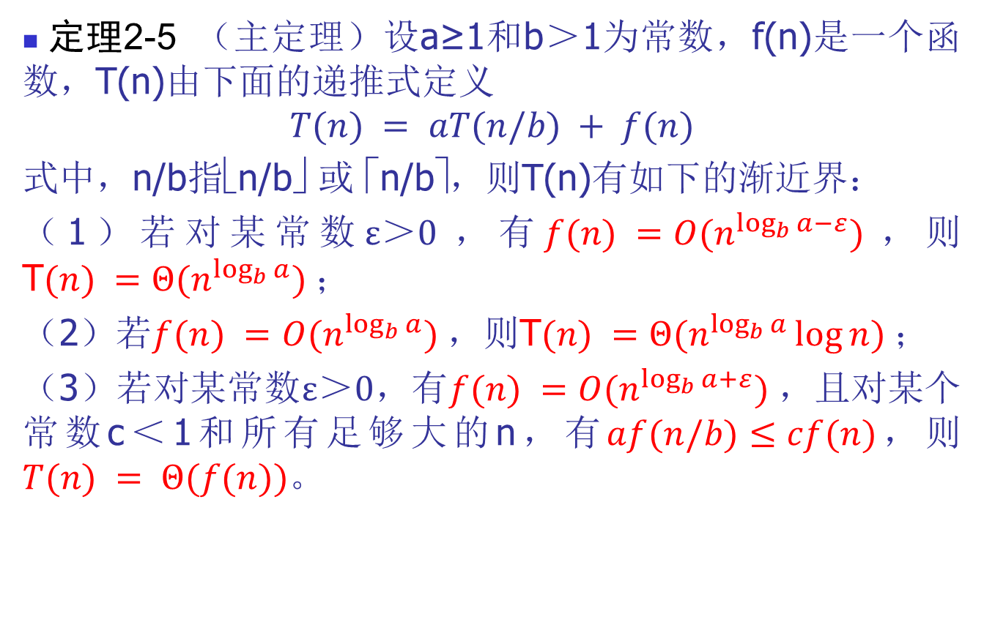
主方法
定理2-5 （主定理）设a≥1和b＞1为常数，f(n)是一个函数，T(n)由下面的递推式定义
$$T(n) = aT(n/b) + f(n)$$
式中，n/b指⎣n/b⎦ 或 ⎡n/b⎤，则T(n)有如下的渐近界：
（1）若对某常数$ε＞0$，有$f(n) =O(n^{\log_{b}{a}−ε})$，则T$(n) =Θ(n^{\log_{b}{a}})$；
（2）若$f(n) =O(n^{\log_{b}{a}})$，则T$(n) =Θ(n^{\log_{b}{a}}\log{n})$；
（3）若对某常数$ε＞0$，有$f(n) =O(n^{\log_{b}{a}+ε})$，且对某个常数c＜1和所有足够大的n，有$af(n/b)≤cf(n)$，则$T(n) = Θ(f(n))$。

Slide 40
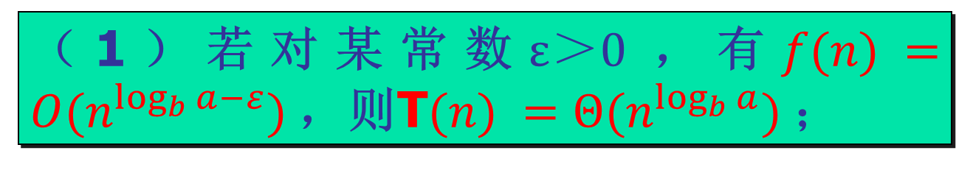
主方法
例2-15 T(n) = 16T(n/4) + n
因为a = 16, b = 4, n^{log}bª = n², f(n) = n = O(n^{log}b^{a - ∈} ) = O(n^{2−∈})，其中，∈ = 1与主定理的情况（1）相符合，T(n) = Θ(n^{log}bª) = Θ(n²)。
（1）若对某常数$ε＞0$，有$f(n) =O(n^{\log_{b}{a}−ε})$，则T$(n) =Θ(n^{\log_{b}{a}})$；

Slide 41
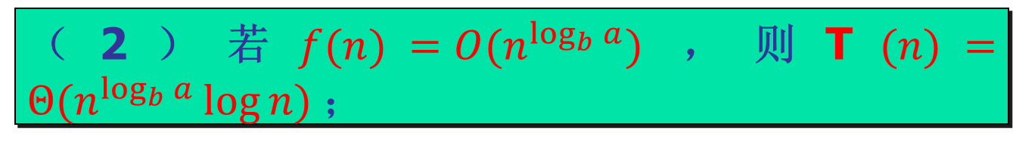
主方法
例2-16 T(n) = T(3n/7) + 1
因为a = 1, b = 7/3, n^{log}bª = n^{log}7/3¹ = n⁰ = 1, f(n) = 1 = Θ(n^{log}bª)，所以，符合主定理情况（2），T(n) = Θ(n^{log}bª logn) = Θ(logn)。
（2）若$f(n) =O(n^{\log_{b}{a}})$，则T$(n) =Θ(n^{\log_{b}{a}}\log{n})$；

Slide 42
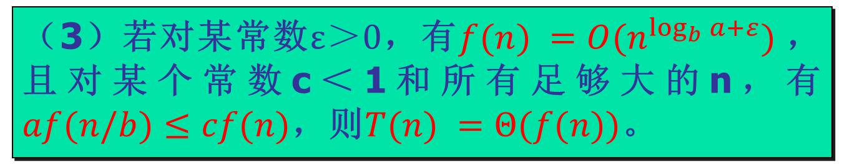
主方法
例2-17 T(n) = 3T(n/4) + n logn
因为a = 3, b = 4, n^{log}bª = n^{log}4³ = O(n^{0.793}), f(n) = nlogn = Ω(n^{log}b^{a + ∈} )，其中，∈≈0.2。由于对足够大的n，3(n/4)log(n/4)≤(3/4)nlogn，这里c = 3/4，符合主定理情况（3）。T(n) = Θ (f(n)) = Θ(nlogn)。
（3）若对某常数$ε＞0$，有$f(n) =O(n^{\log_{b}{a}+ε})$，且对某个常数c＜1和所有足够大的n，有$af(n/b)≤cf(n)$，则$T(n) =Θ(f(n))$。

Slide 43
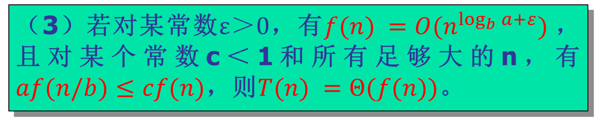
主方法
例2-18 T(n) = 2T(n/2) + nlogn
由于a = 2, b = 2, f(n) = nlogn和n^{log}bª =n。看起来似乎属于主定理情况（3），但事实上不是。因为f(n)只是渐近大于n，但并不是多项式大于n。f(n)与n的比值是log n，对于任何正数∈，log n渐近小于n∈，所以，此例不能运用主定理。
（3）若对某常数$ε＞0$，有$f(n) =O(n^{\log_{b}{a}+ε})$，且对某个常数c＜1和所有足够大的n，有$af(n/b)≤cf(n)$，则$T(n) =Θ(f(n))$。

Slide 44
第二章 递归与分支策略
递归式
代换法
迭代法
递归树法
主方法
分治策略
最大子数组
大整数乘法
Strassen矩阵乘法
多数算法

Slide 45
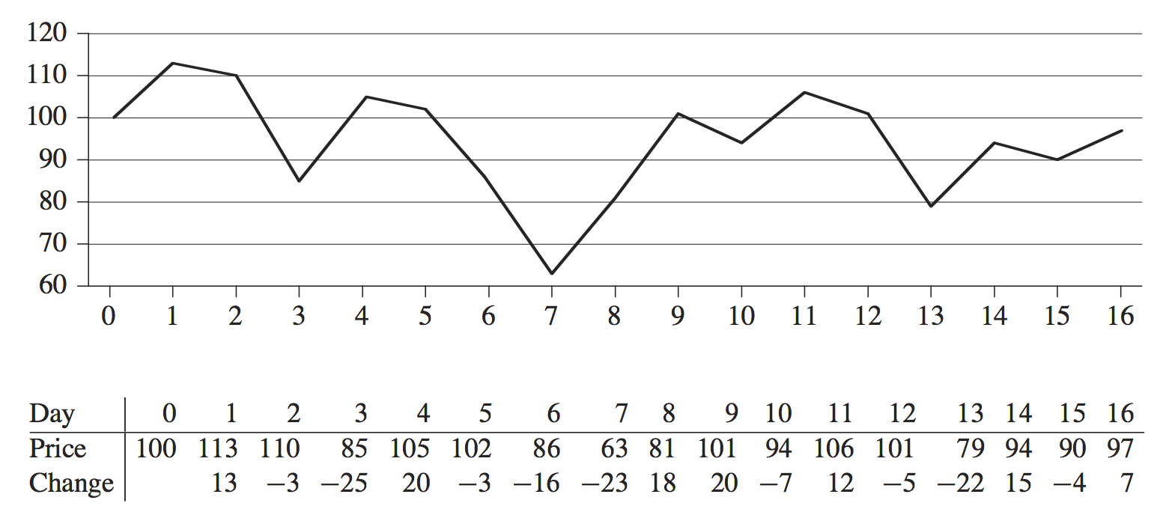
最大子数组问题
最大化股票收益：低价买入，高价卖出
17天内股票价格变化，表格最后一行
为相对于前一天股票的价格变化

Slide 46
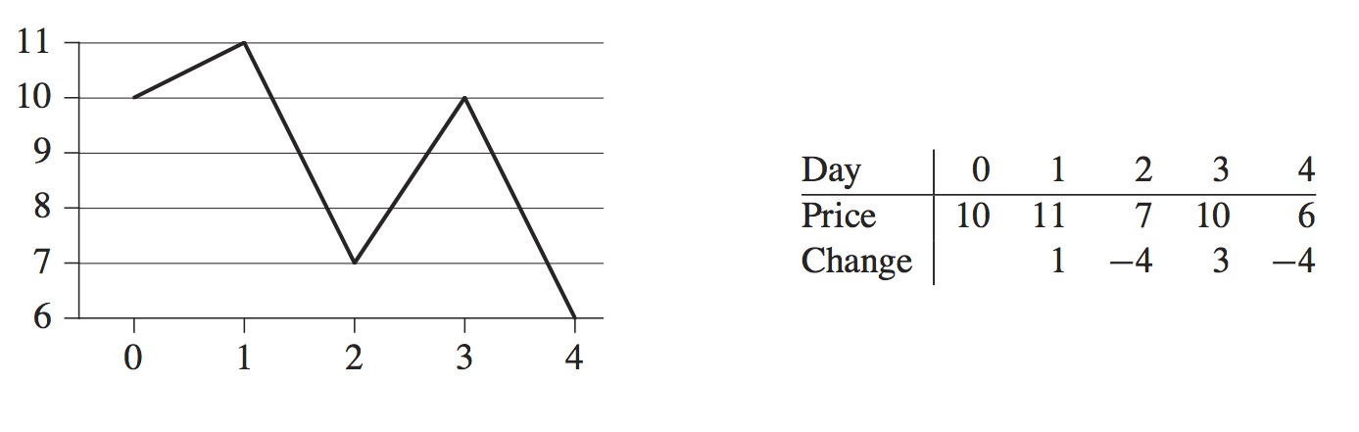
最大子数组问题
最大收益并不一定在最低点买入，也不一定在最高点卖出
暴力解法：计算任意两个买入日期和卖出日期组合的收益，
取最大值

Slide 47
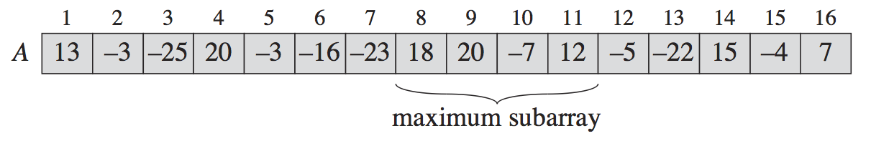
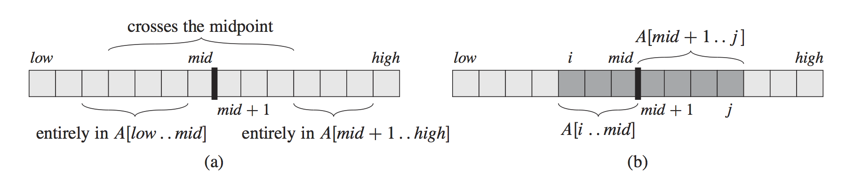
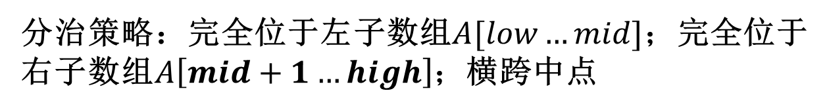
最大子数组问题
将股票最大收益问题转化为股票变化值的最大子数组问题
分治策略：完全位于左子数组$A[low…mid]$；完全位于
右子数组$A\left[mid+1…high\right]$；横跨中点

Slide 48
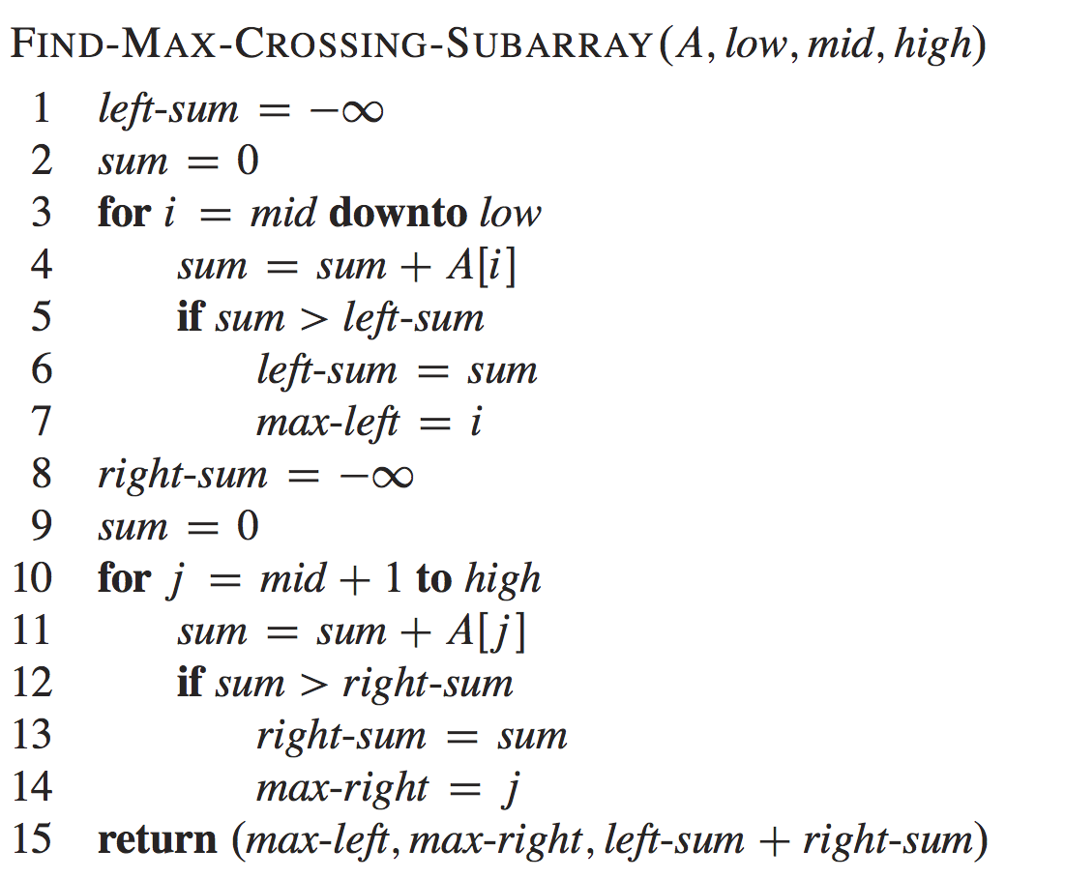
最大子数组问题
横跨中点的最大子数组问题

Slide 49
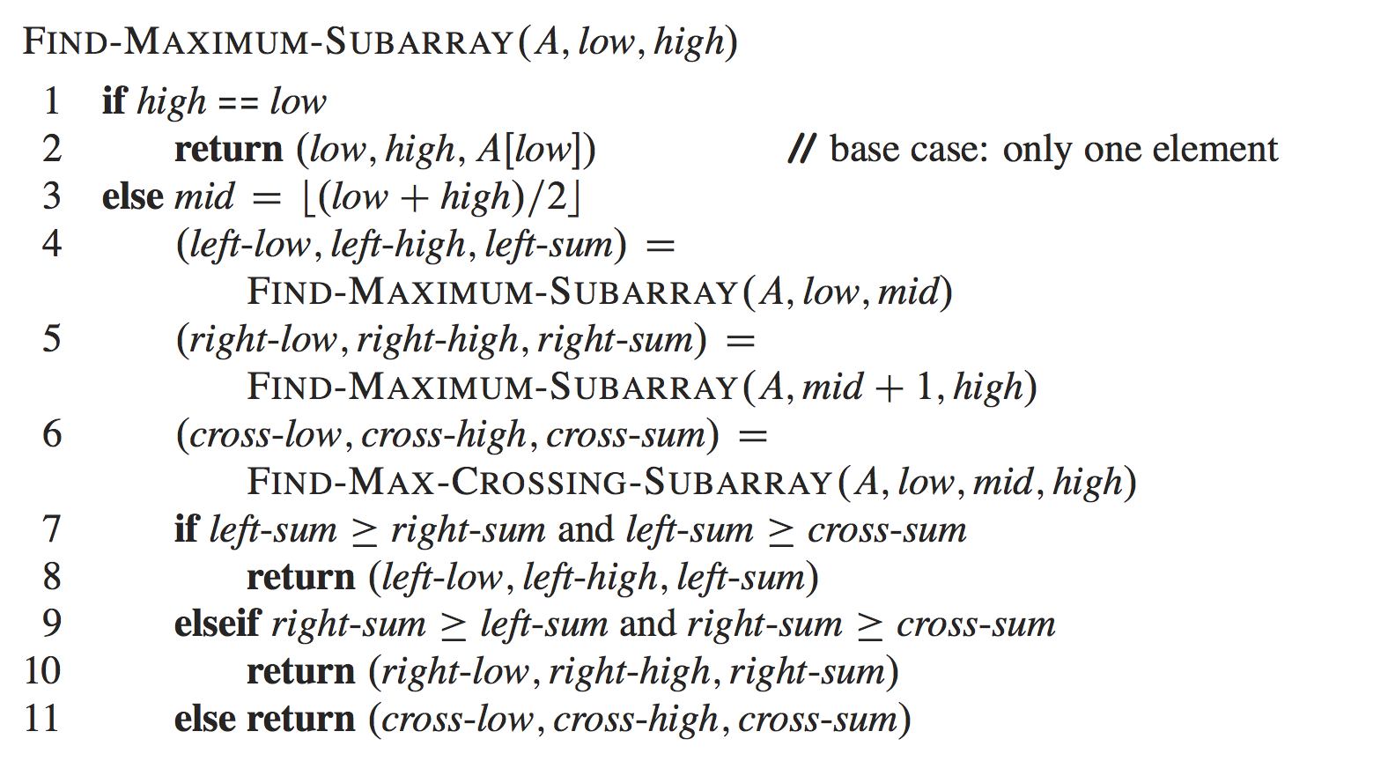
最大子数组问题
分治策略解最大子数组问题

Slide 50
第二章 递归与分支策略
递归式
代换法
迭代法
递归树法
主方法
分治策略
最大子数组
大整数乘法
Strassen矩阵乘法
多数算法

Slide 51
大整数的乘法
 | n/2位 | n/2位
X= | a | b
 | n/2位 | n/2位
Y= | c | d
两个n位整数相乘
小学的方法：O(n²) ✗效率太低
分治法:
X = ab
Y = cd
X = a•10^{n/2} + b
Y = c•10^{n/2} + d
XY =( a*c)•10^{n} + (a*d+b*c) •10^{n/2} + b*d

Slide 52
2.4 大整数的乘法
复杂度分析 :
T(n)=O(n²) ✗没有改进☹

Slide 53
大整数的乘法
简单实例：23 * 14=332
23=2•10¹+3•10⁰ 14=1•10¹+4•10⁰
23 * 14= (2•10¹+3•10⁰)*(1•10¹+4•10⁰)
=(2*1)•10²+(3*1+2*4)•10¹ +(3*4)•10⁰
3*1+2*4=(2+3)*(1+4)- (2*1)- (3*4)
4次乘法减为3次乘法

Slide 54
大整数的乘法
设n=2^{k}，采用递归方法的乘法运算次数：
当n>1时，M(n)=3M(n/2), M(1)=1
当n =2^{k}时,
M(2^{k})=3M(2^{k-1}) 替换M(2^{k-1})=3M(2^{k-2})
=3[3M(2^{k-2}) ]=3² M(2^{k-2})
=……
=3^{k}M(2^{k-k}) =3^{k}
k=log₂n, a ^{logbc} = c ^{logba}
M(n)=3 ^{log2n}= n ^{log23} ≈n^{1.585}

Slide 55
大整数的乘法
分治法的改进:
XY = ac•10^{n} + (ad+bc) •10^{n/2} + bd
为了降低时间复杂度，必须减少乘法的次数。
XY = ac•10^{n} + ((a-c)(b-d)+ac+bd) •10^{n/2} + bd
XY = ac•10^{n} + ((a+c)(b+d)-ac-bd) •10^{n/2} + bd
细节问题：两个XY的复杂度都是O(n^{log3})，但考虑到a+c,b+d可能得到m+1位的结果，使问题的规模变大，故不选择第2种方案。

Slide 56
大整数的乘法
T(n)=O(n^{log3}) =O(n^{1.585})✓较大的改进☺

Slide 57
大整数的乘法 小结
小学的方法：O(n²) ✗效率太低
分治法: O(n^{1.585}) ✓较大的改进
更快的方法：
如果将大整数分成更多段，用更复杂的方式把它们组合起来，将有可能得到更优的算法。
最终，这个思想导致了快速傅利叶变换(Fast Fourier Transform)的产生。该方法也可以看作是一个复杂的分治算法，对于大整数乘法，它能在O(nlogn)时间内解决。
是否能找到线性时间的算法？目前为止还没有结果。

Slide 58
第二章 递归与分支策略
递归式
代换法
迭代法
递归树法
主方法
分治策略
最大子数组
大整数乘法
Strassen矩阵乘法
多数算法

Slide 59
斯特拉森矩阵乘法
矩阵乘法是线性代数中最常见的运算之一，它在数值计算中有广泛的应用。若A和B是2个n×n的矩阵，则它们的乘积C=AB同样是一个n×n的矩阵。A和B的乘积矩阵C中的元素C[i,j]定义为:
若依此定义来计算A和B的乘积矩阵C，则每计算C的一个元素C[i,j]，需要做n个乘法和n-1次加法。因此，求出矩阵C的n²个元素所需的计算时间为0(n³)。

Slide 60
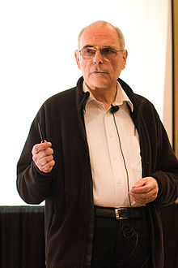
Volker Strassen
1936 -
German mathematician, a professor emeritus in the department of mathematics and statistics at the University of Konstanz.

Slide 61
Strassen矩阵相乘算法
1969年，V.Strassen采用了分治技术，将计算2个n阶矩阵乘积所需的计算时间改进到O(n^{log7})=O(n^{2.81})。
首先，我们还是需要假设n是2的幂。将矩阵A，B和C中每一矩阵都分块成为4个大小相等的子矩阵，每个子矩阵都是n/2×n/2的方阵。由此可将方程C=AB重写为:

Slide 62
Strassen矩阵相乘算法
由此可得:
C₁₁=A₁₁B₁₁+A₁₂B₂₁
C₁₂=A₁₁B₁₂+A₁₂B₂₂
C₂₁=A₂₁B₁₁+A₂₂B₂₁
C₂₂=A₂₁B₁₂+A₂₂B₂₂
如果n=2，则2个2阶方阵的乘积可以直接用上式计算出来，共需8次乘法和4次加法。当子矩阵的阶大于2时，为求2个子矩阵的积，可以继续将子矩阵分块，直到子矩阵的阶降为2。这样，就产生了一个分治降阶的递归算法

Slide 63
Strassen矩阵相乘算法
分治法的计算时间耗费T(n)应该满足：
这个递归方程的解仍然是T(n)=O(n³)。因此，该方法并不比用原始定义直接计算更有效。究其原因，乃是由于没有减少矩阵的乘法次数。而矩阵乘法耗费的时间要比矩阵加减法耗费的时间多得多。要想改进矩阵乘法的计算时间复杂性，必须减少子矩阵乘法运算的次数。

Slide 64
Strassen矩阵相乘算法
Strassen提出了一种新的算法来计算2个2阶方阵的乘积。他的算法只用了7次乘法运算，但增加了加、减法的运算次数
M₁=A₁₁(B₁₂-B₂₂) M₂=(A₁₁+A₁₂)B₂₂
M₃ =(A₂₁+A₂₂)B₁₁ M₄=A₂₂(B₂₁-B₁₁)
M₅ =(A₁₁+A₂₂)(B₁₁+B₂₂) M₆=(A₁₂-A₂₂)(B₂₁+B₂₂)
M7=(A₂₁-A₁₁)(B₁₁+B₁₂)
用八个加减法计算Cij
C₁₁= M₄ +M₅ - M₂+ M₆ C₁₂=M₁+M₂
C₂₁＝ M₃ + M₄ C₂₂= M₁ + M₅ – M₃ + M₇
共用7次乘法和18次加减法

Slide 65
Strassen矩阵相乘算法
设n=2^{k}，M(n)为Strassen算法在计算两个n阶方阵时执行的乘法运算次数：
当n>1时，M(n)=7M(n/2), M(1)=1
当n =2^{k}时,
M(2^{k})=7M(2^{k-1}) 替换M(2^{k-1})=7M(2^{k-2})
=7[7M(2^{k-2}) ]=7² M(2^{k-2})
=……
=7^{k}M(2^{k-k}) =7^{k}
k=log₂n, a ^{logbc} = c ^{logba}
M(n)=7 ^{log2n}= n ^{log27} ≈n^{2.807}
按照解递归方程的套用公式法，其解为T(n)=O(n^{log7})≈O(n^{2.81})。

Slide 66
Strassen矩阵相乘算法
有人曾列举了计算2个2阶矩阵乘法的36种不同方法。但所有的方法都要做7次乘法。除非能找到一种计算2阶方阵乘积的算法，使乘法的计算次数少于7次，按上述思路才有可能进一步改进矩阵乘积的计算时间的上界。但是Hopcroft 和 Kerr(197l) 已经证明，计算2个2×2矩阵的乘积，7次乘法是必要的。
因此，要想进一步改进矩阵乘法的时间复杂性，就不能再寄希望于计算2×2矩阵的乘法次数的减少。或许应当研究3×3或5×5矩阵的更好算法。在Strassen之后又有许多算法改进了矩阵乘法的计算时间复杂性。目前最好的计算时间上界是O(n^{2.367})。而目前所知道的矩阵乘法在理论上的最好下界是它的平凡下界Ω(n²)。

Slide 67
斯特拉森矩阵乘法 小结
传统方法：O(n³)
分治法: O(n^{2.81})
目前最好的计算时间上界是 O(n^{2.376})
是否能找到O(n²)的算法？目前为止还没有结果。

Slide 68
第二章 递归与分支策略
递归式
代换法
迭代法
递归树法
主方法
分治策略
最大子数组
大整数乘法
Strassen矩阵乘法
多数算法

Slide 69
Majority Problem(多数问题)
问题定义
给定一个大小为n的数组，找出其中出现次数超过n/2的元素
例：输入为(2, 3, 2, 1, 3, 2, 2)，则2是majority
假设n为奇数

Slide 70
Majority Problem(多数问题)
方法一：$O(n^{2})$时间复杂度，$O(1)$空间复杂度
Majority(A[1, n])
for(i = 1 to n)
M = 1
for(j = 1 to n)
if (i != j and A[i]==A[j]) M++
end
if (M>n/2) return “A[i] is the majortiy”
end
return “No majority”

Slide 71
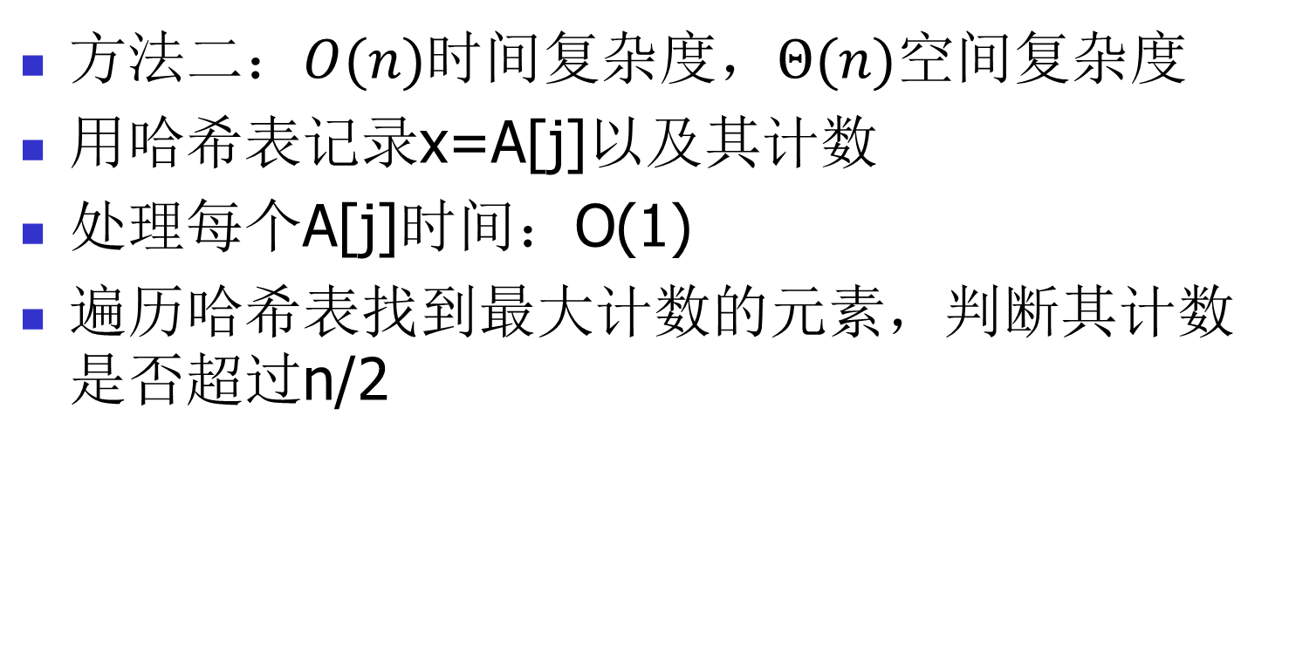
Majority Problem(多数问题)
方法二：$O(n)$时间复杂度$，Θ(n)$空间复杂度
用哈希表记录x=A[j]以及其计数
处理每个A[j]时间：O(1)
遍历哈希表找到最大计数的元素，判断其计数是否超过n/2

Slide 72
Majority Problem(多数问题)
时间复杂度：T(n) = 2T(n/2)+O(n) = O(nlogn)
分治策略
Majority(A[1, n])
if n=1, then
return A[1]
else
m1=Majority(A[1, n/2])
m2=Majority(A[n/2+1, n])
test if m1 or m2 is the majority for A[1, n]
return majority or no majority.
A=(2, 1, 3, 2, 1, 5, 4, 2, 5, 2)
f[1] = 2
f[2] = 4
f[3] = 1
f[4] = 1
f[5] = 2
for(i=1 to n) ++frequency[ A[i] ]
M = Max(frequency[ A[i] ] )
if (M > n/2)
check( M = = frequency[ A[j] ] )
return “A[j] is the majority”
However, there is a linear time
algorithm for the problem.
Moral (寓意) of the story?

Slide 73
多数问题算法 小结
传统方法：O(n²) 时间，O(1)空间或者O(n)时间，O(n)空间
分治法: O(nlogn)时间，O(1)空间

Slide 74
2016/9/20 作业
上机习题：用分治策略找出所给数据集中的最大子数组。
作业：给出递归式主方法的推导过程。

